Slide 1
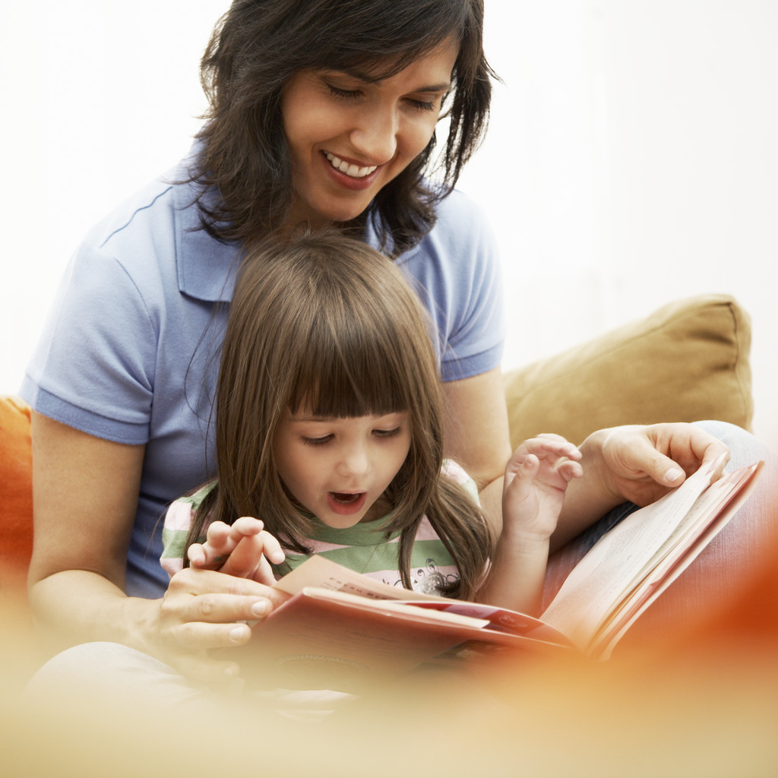

Притча о маме

Slide 2
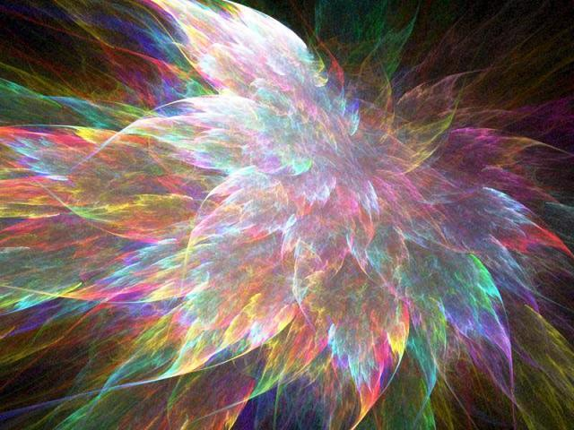
За день до своего рождения ребёнок спросил у Бога:

Slide 3
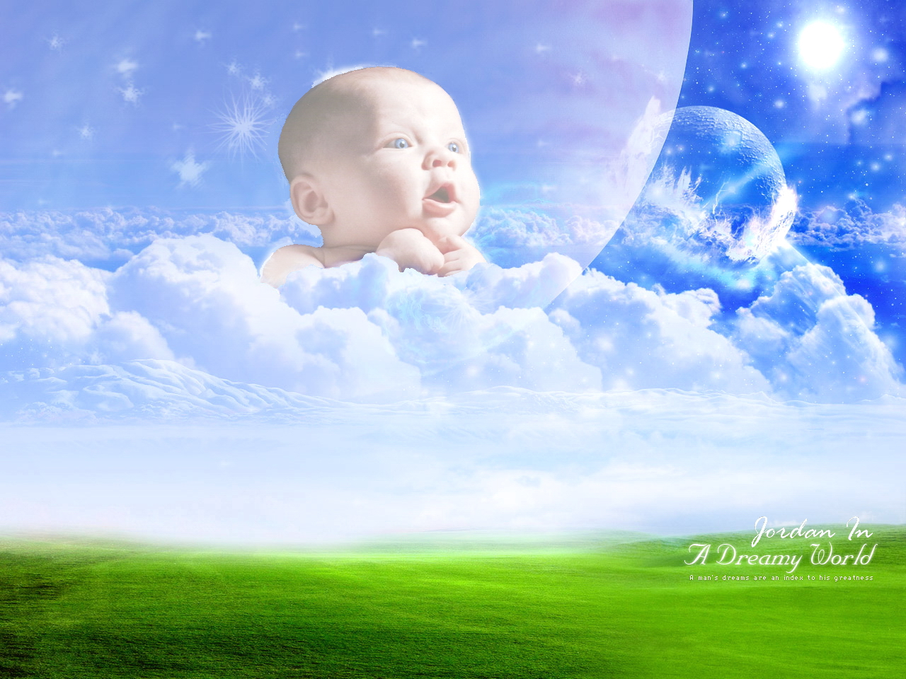
Я не знаю, зачем я иду в этот мир!
Что я должен делать?

Slide 4
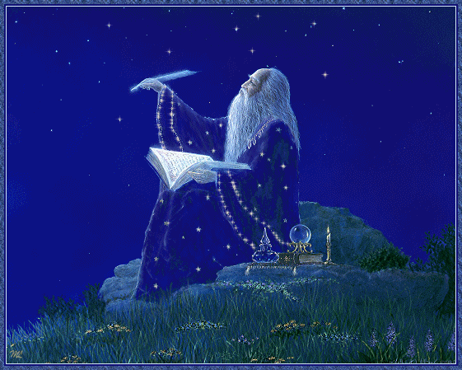
Бог ответил:

Slide 5
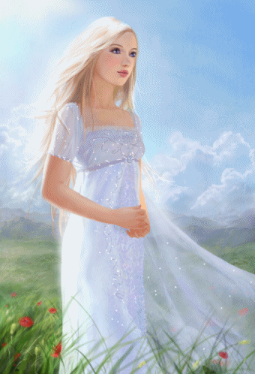
Я подарю тебе ангела, который всегда будет с тобой. Он всё тебе объяснит!

Slide 6
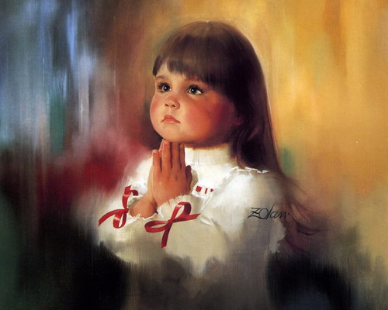
Но как я пойму его, ведь я не знаю его языка?

Slide 7
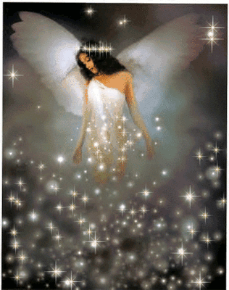
Ангел будет учить тебя своему языку. Он будет охранять тебя от всех бед.

Slide 8
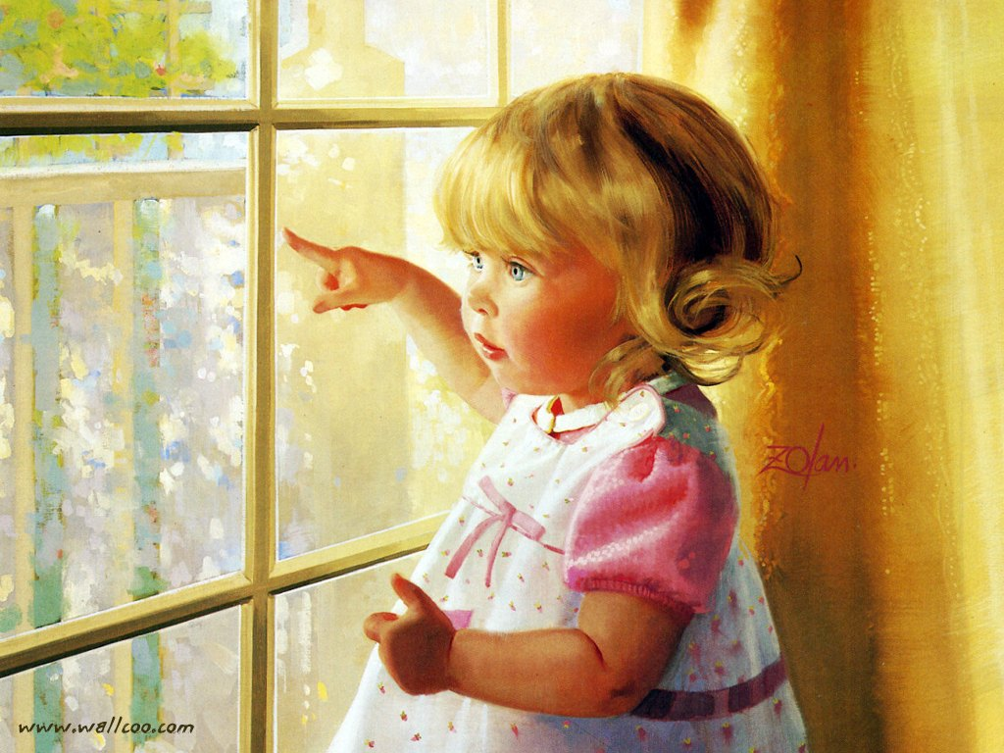
Как и когда я должен вернуться к тебе?

Slide 9
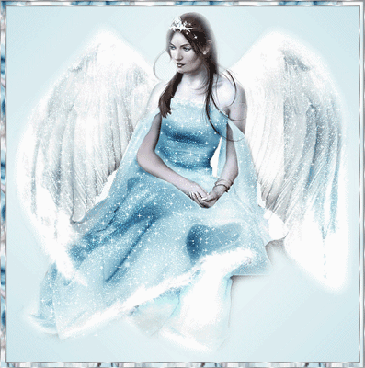
Твой ангел скажет тебе всё.

Slide 10
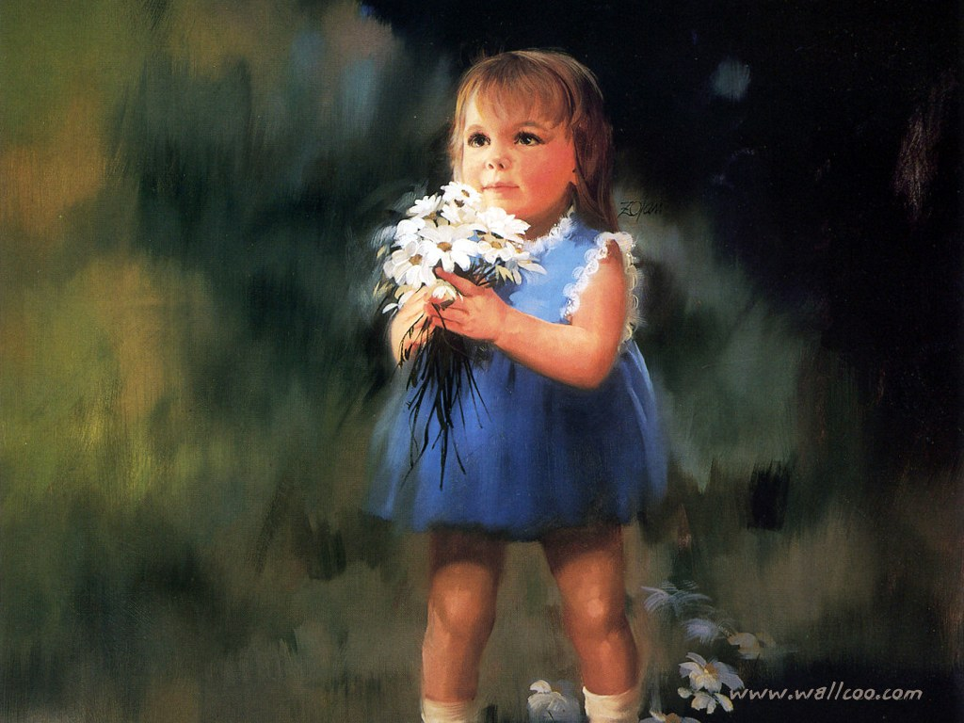
А как зовут моего ангела?

Slide 11
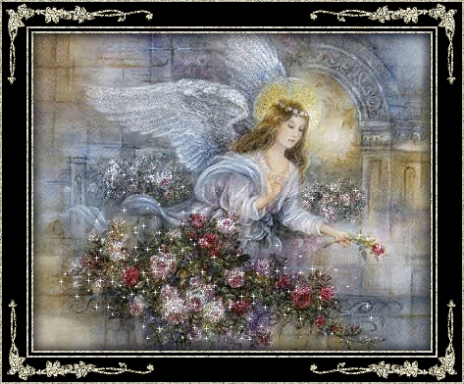
Неважно, как его зовут, у него много имён…

Slide 12
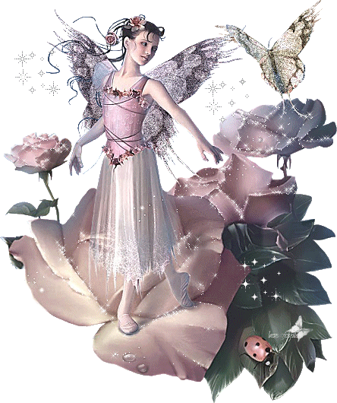
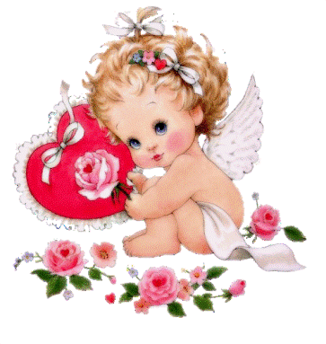
Ты будешь называть его – МАМА….

Slide 13
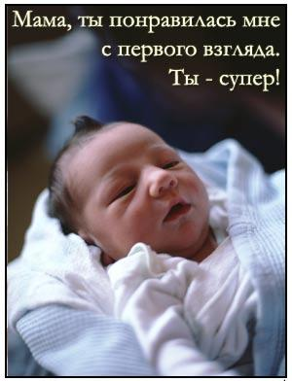

Slide 14
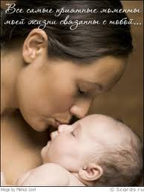

Slide 15
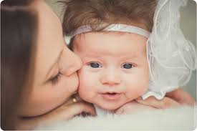

Slide 16


Slide 17


